Slide 1
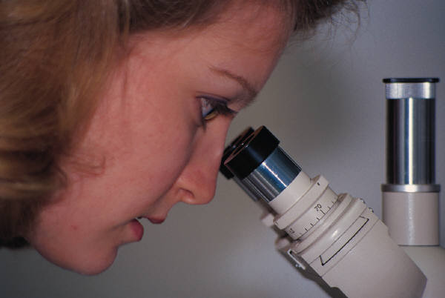
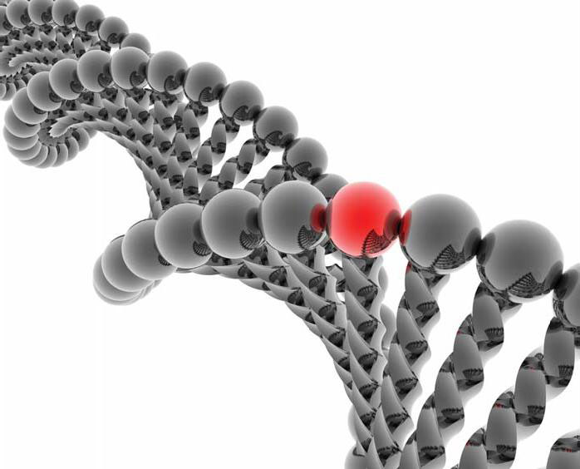
Биополимеры. Белки
ПЛАН:
Состав белков
Строение белков
Функции белков
Нуклеиновые кислоты
АТФ и другие
органические
соединения клетки

Slide 2
1. СОСТАВ БЕЛКОВ
Белки́ (полипептиды)- биополимеры, состоящие из аминокислот (а/к), соединенных в цепочку пептидной связью
Состав белков определяется генетическим кодом.
При синтезе используется
20 стандартных а/к

Slide 3
2. СТРОЕНИЕ БЕЛКОВ
Первичная структура:
определяется чередованием а/к в цепи
Вторичная структура:
представляет собой спираль, в которой на соседних витках возникают водородные связи

Slide 4
2. СТРОЕНИЕ БЕЛКОВ
Третичная структура:
клубок, образованный
взаимодействием
остатков а/к («+» и «-»
-заряженные R-группы)
Четвертичная структура:
объединение нескольких цепей, различных по первичной структуре (н-р, гемоглобин)
Денатурация - нарушение природной структуры белка

Slide 5
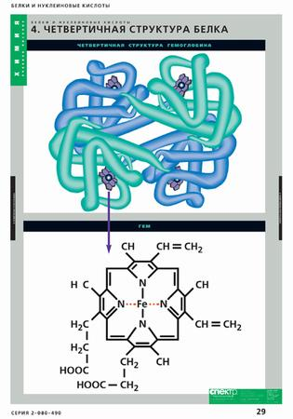

Slide 6
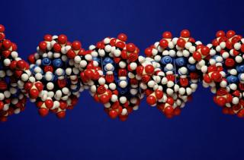
3. ФУНКЦИИ БЕЛКОВ
Строительный материал: обязательный компонент всех клеточных структур.
Белок (рыба) - а/к (расщепление в пищеварительном тракте) - белок (строится в клетке)
Регуляторные белки: белки-гормоны.
Инсулин: в печени - активизирует фермент, синтезирующий гликоген из глюкозы; в клетке - захват и расщепление молекул глюкозы
Ферменты: белок-фермент - биологический катализатор, не расходуется в ходе реакции.
У человека ферменты работают лучше при 37 ^{о}С
Средства защиты:
белки-антитела.
Источник энергии: молекулы а/к окисляются при недостатке жиров и углеводов

Slide 7
4. НУКЛЕИНОВЫЕ КИСЛОТЫ
Нуклеиновые кислоты
ДНК
дезоксирибонуклеиновая
кислота
РНК
рибонуклеиновая
кислота
Биополимер, мономером которого является нуклеотид

Slide 8
4. НУКЛЕИНОВЫЕ КИСЛОТЫ
А (аденин) - Т (тимин)
Т (тимин) - А (аденин)
Г (гуанин) - Ц (цитозин)
Ц (цитозин) - Г (гуанин)
ДНК
компли-ментарные основания
Молекула состоит из 2 нитей, которые по всей длине соединены водородными связями (двойная спираль)
Виды:
информационная (иРНК)
рибосомная (рРНК)
транспортная (тРНК)
РНК

Slide 9
4. АТФ И ДРУГИЕ ОРГАНИЧЕСКИЕ
СОЕДИНЕНИЯ КЛЕТКИ
Аденозинтрифосфорная кислота (АТФ) - универсальный биологический аккумулятор энергии, запасающий в себе энергию солнца
АТФ → АДФ + Ф + Е (540 кДж)
Витамины - жизненно важные соединения, не синтезирующиеся в организме животных данного вида, их отсутствие ведет к авитаминозу

Slide 10
Нормативный уровень
Назовите 10 незаменимых а/к. Какие а/к называют незаменимыми? (§3)
Всегда ли денатурация необратима? Ответ обоснуйте. (§3)
В чем суть иммунитета? (§4)
В каком году была создана модель ДНК? Кто ее авторы? (§5)
Носителем какой информации является ДНК? (§5)
Есть ли у растений гормоны? Для чего? (§6)
Опишите роль летучих гормонов насекомых(§6)
В чем заключается отличительная особенность витаминов? (§6)

Slide 11
Компетентный уровень
Фрагмент одной из цепи ДНК имеет следующий состав: -А-А-А-Т-Т-Ц-Ц-Г-Г-. Постройте иРНК. (§5)
Опишите схему синтеза белка, указав роль иРНК, тРНК, рРНК. (§5)
В молекуле ДНК тиминов насчитывается 20% от общего числа азотистых оснований. Определите количество азотистых оснований аденина, гуанина и цитозина.
Опишите биологическое значение вакцинации (§4)
В результате химической реакции в организме образовалась 1 молекула АМФ (аденозинмонофосфорная кислота). Сколько кДж энергии выделилось?

Slide 12
Творческий уровень
В чем сходство и различие между белками и нуклеиновыми кислотами? Между ДНК и РНК?
Обобщите понятия:
- рибосомы, тРНК, иРНК;
аденин, гуанин, цитозин, урацил;
АТФ, гормоны, витамины;
Аргинин, гистидин, фенилаланин;
Цепь, спираль, клубок;
Ферменты, гормоны, антитела.

